Slide 1
Otimização de Planejamento
Fábio Cordeiro
Gabriel Serrão
Lívia Fulchignoni

Slide 2
Classificação de textos
A classificação de textos, também conhecida por categorização ou identificação de tópicos, é a tarefa de classificar um texto aleatório no seu respectivo domínio.
Essa classificação pode ser binária ou multi classe, quando há diversas classes possíveis.
Os problemas de classificação também podem ser divididos em single ou multi-label.
Obaidullah, S.M., Santosh, K.C., Goncalves, T., Das, N., Roy, K. (Eds.), 2019. Document processing using machine learning, 1st ed. CRC Press, Boca Raton.

Slide 3
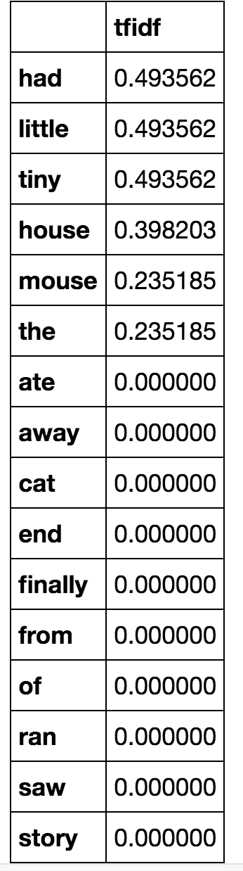
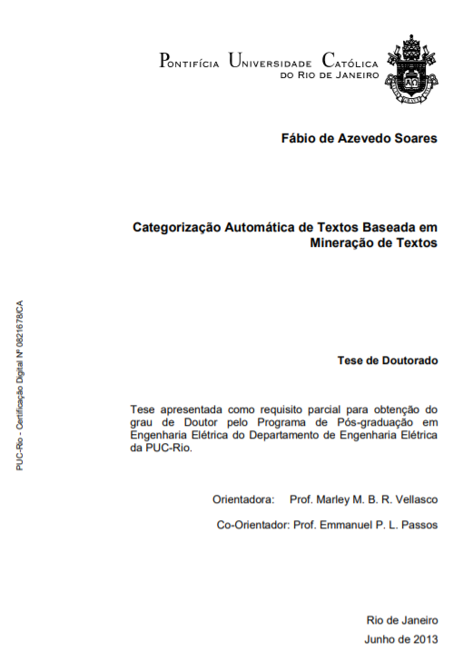
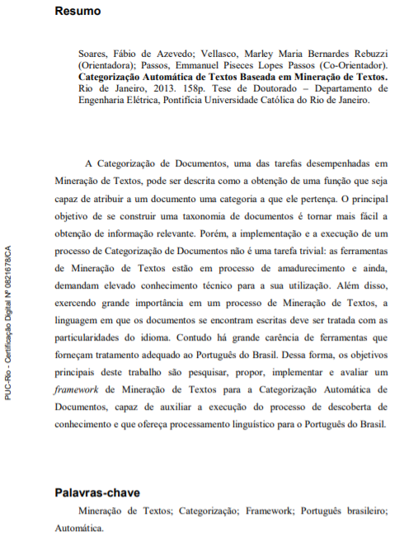
Classificação de Textos

Slide 4
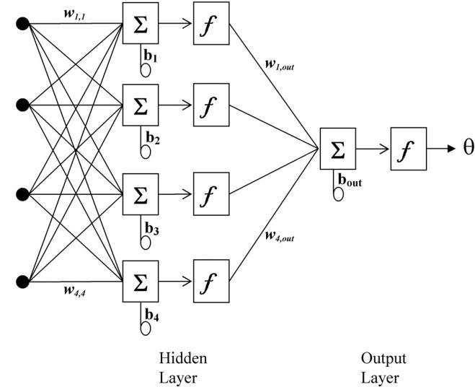
Classificação de Textos

Slide 5
Problema
Temos um algoritmo de machine learning que lê resumos de textos e classifica se eles pertencem ou não a uma determinada área de interesse. No entanto, há diversos parâmetros possíveis para esse algoritmo. Queremos encontrar a combinação de parâmetros que retorne o modelo com melhor acurácia.

Slide 6
Parâmetros
Função de Ativação = ['identity','logistic', 'tanh', 'relu']
Solver para otimização dos pesos = ['lbfgs','sgd', 'adam‘]
Número de neurônios na primeira camada escondida = entre 2 e 100
Número de neurônios na segunda camada escondida = entre 2 e 100
Alpha (parâmetro de regularização L2) = entre 0,0001 e 1
Variação da taxa de aprendizado = ['constant', 'invscaling', 'adaptive']

Slide 7
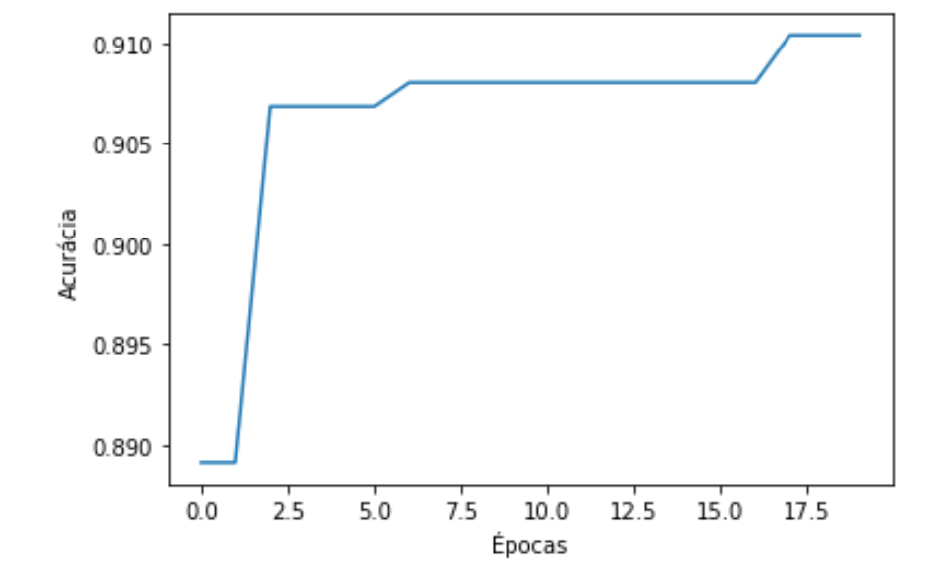
Otimização com Algoritmos Genético
Função Objetivo = Maximizar a acurácia do modelo
Cromossomo = [Activation, Solver, Hiden Layer 1, Hiden Layer 2, Alpha, Learning Rate]

Slide 8
Melhor Classificador
Função de Ativação = 'identity'
Solver para otimização dos pesos = 'adam‘
Número de neurônios na primeira camada escondida = 73
Número de neurônios na segunda camada escondida = 64
Alpha (parâmetro de regularização L2) = entre 0,3609
Variação da taxa de aprendizado = 'invscaling‘
Acurácia = 0.9080

Slide 9
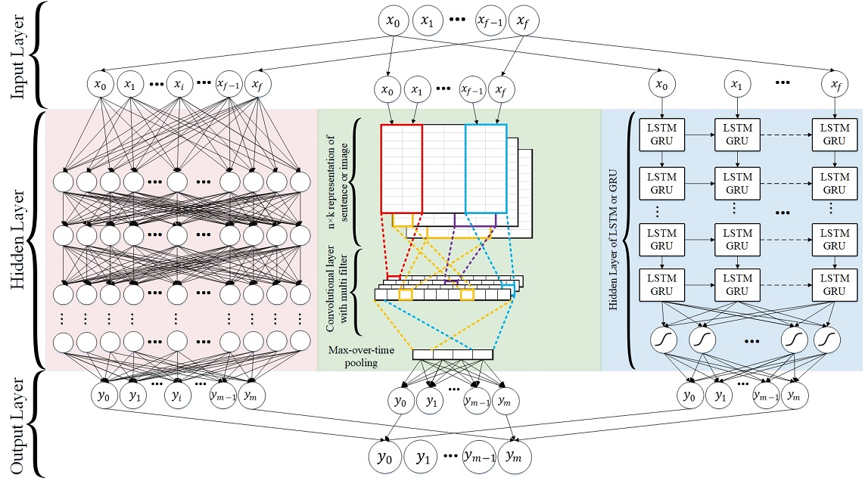
Futuros trabalhos
Random Multimodel Deep Learning (RMDL). Fonte: https://github.com/kk7nc/RMDL/wiki

